Slide 1


铁矿港库止降转增，本周行情先扬后抑
2022年7月1日
钱龙 从业资格证号：F3077614 从业资格证号：Z0017608

Slide 2

一周价格观察（周五数据）
品种 | 主力合约收盘（涨跌） | 现货价格（涨跌） | 基差 | 月差
螺纹 | 4265(-113） | 4300（-40） | 135 | 47
热卷 | 4311(-101） | 4350（-50） | 39 | 49
铁矿 | 747.5(-43.5） | 830（-30） | 132.5 | 50.5
焦炭 | 3009（-48.5） | 3250（-100） | 241 | 124
焦煤 | 2280.5(-63) | 2580（0） | 299.5 | 133.5
预计下周市场强弱顺序：螺纹、热卷、焦炭、焦煤、铁矿

Slide 3
逻辑及策略
本周黑色市场先扬后抑，周四周五各品种情绪回冷，行情有所回落。 螺纹钢方面，本周螺纹产量减少18.05万吨至269.86万吨，同比减少82.73万吨；社库环比减少28.41万吨至808.19万吨，同比增加19.86万吨；厂库环比减少25.27万吨至333.43万吨，同比减少22.36万吨。本周螺纹表观消费量环比回升22.28万吨至323.54万吨，同比减少0.98万吨。螺纹周产量继续大幅回落，总库存降幅扩大，且再次略低于去年同期水平，表需明显回升至接近去年同期水平。数据显示当前钢厂亏损减产力度加大，需求环比好转，供需呈改善趋势。不过受钢厂减产影响，原料端价格跌幅明显，对成材走势形成一定拖累。预计短期螺纹盘面或将高位整理。 铁矿方面，247家钢厂的高炉开工率80.79%，环比下降1.13%；日均铁水产量235.96万吨，环比下降3.69万吨。全国45个港口进口铁矿库存为12625.5万吨，环比下降53.93万吨；日均疏港量283.13万吨降11.42万吨。从基本面来看，财年末冲量澳洲发运量回升至较高水平，巴西发运量也有所增加。需求端，钢厂检修增多铁水产量也有所下降，港口库存也止降转增，反弹空间明显受制于供需的逐步宽松而相对有限，后期需注意粗钢压减对铁矿需求的压制。 焦炭方面，钢厂减产检修力度增大，铁水产量明显回落，原料按需采购为主。原料煤让利幅度相对有限，焦企亏损情况依然严重，限产力度较大。供需边际趋松，焦企库存开始累积，压力尚不算太大，现货提降节奏放缓，焦钢博弈明显加剧。产业链负反馈背景下，原料相对承压，持续反弹动能不足，短期震荡为主，波动依然剧烈。 焦煤方面，昨日策克口岸通关车数突破100车，满都拉口岸近期稳定在250-260车区间内，蒙煤供应持续向好。三大主要口岸总通关车数较上周同期增180车，蒙5#精煤报价2500元/吨涨240元/吨，柳林中硫主焦2512元/吨。煤矿开工稳中有升，新增产能落地加快，偏紧局面缓解。焦企限产力度扩大，按需采购为主，补库动能不足，煤矿累库压力增大。产业链负反馈背景下，原料相对承压，持续反弹动能不足，短期震荡为主，波动依然剧烈。

Slide 4
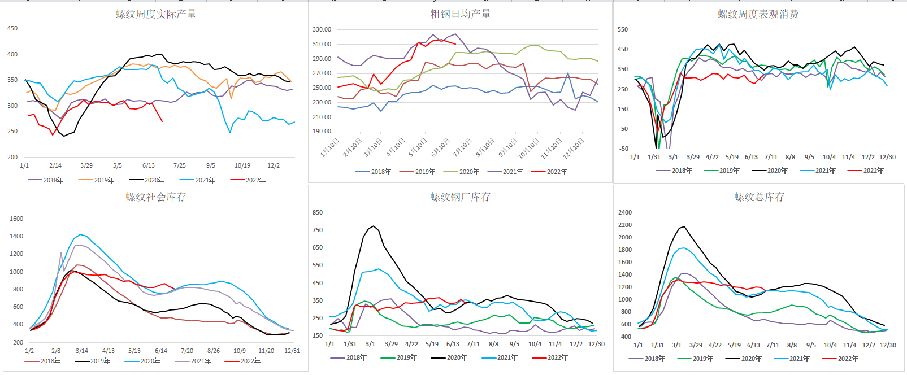
螺纹供求：钢厂检修持续扩大，表需有所好转

Slide 5
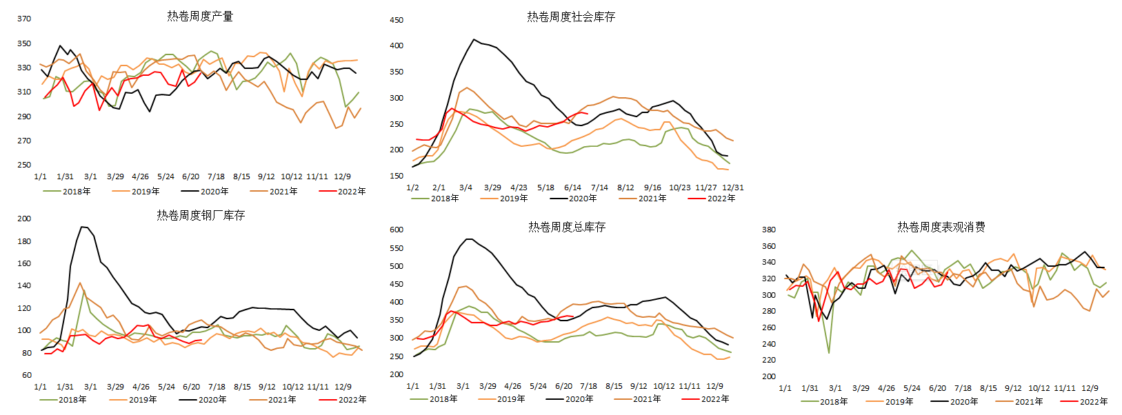
热卷供求：表需稳定提升，库存维持上升趋势

Slide 6
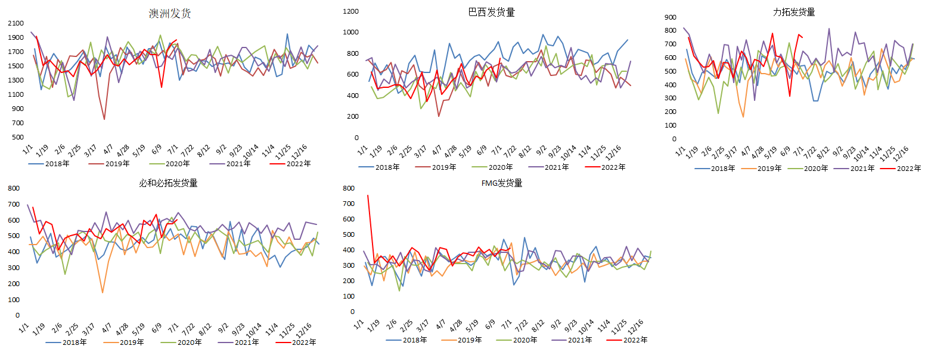
铁矿石供求：澳洲发运发运冲量，总体发运宽松

Slide 7
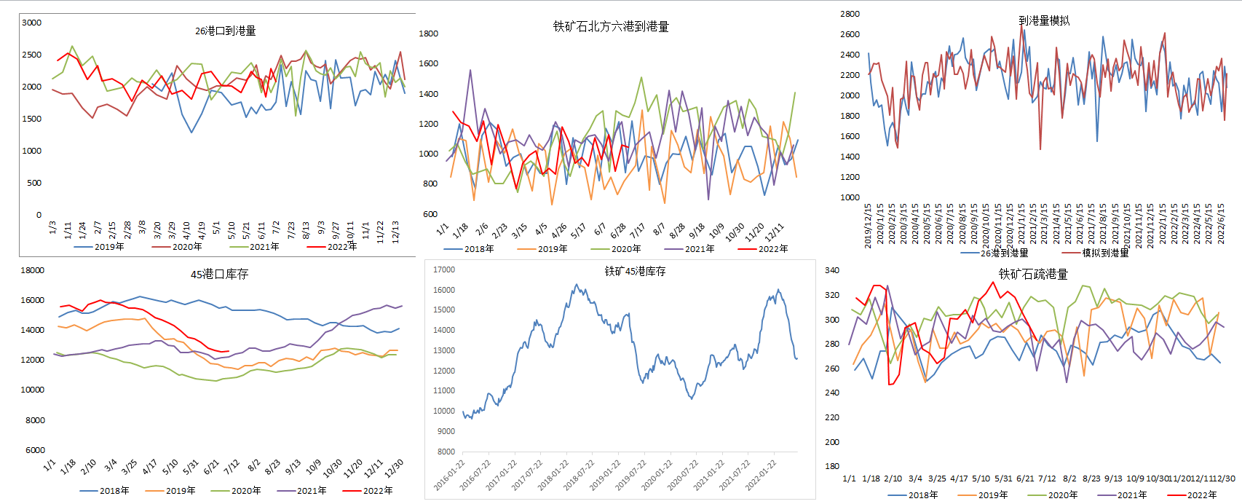
铁矿供求： 港库环比上升，钢厂补库需求减弱

Slide 8
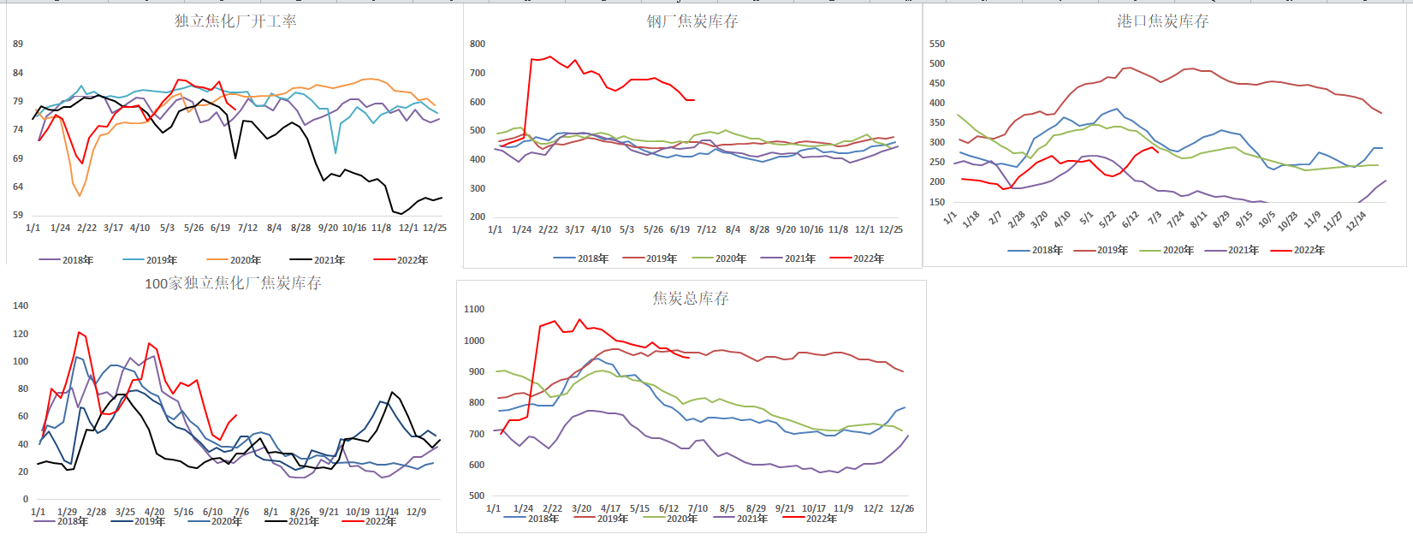
焦炭供求：开工持续下滑，炼焦亏损影响生产
注：焦化厂、钢厂样本发生变化，数据有跳涨

Slide 9
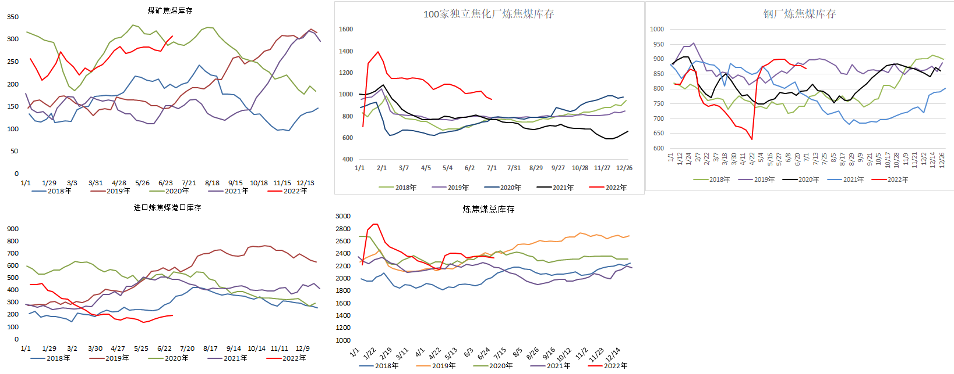
焦煤供求：焦化厂库继续下滑，按需补库为主
注：焦化厂、钢厂样本发生变化，数据有跳涨

Slide 10
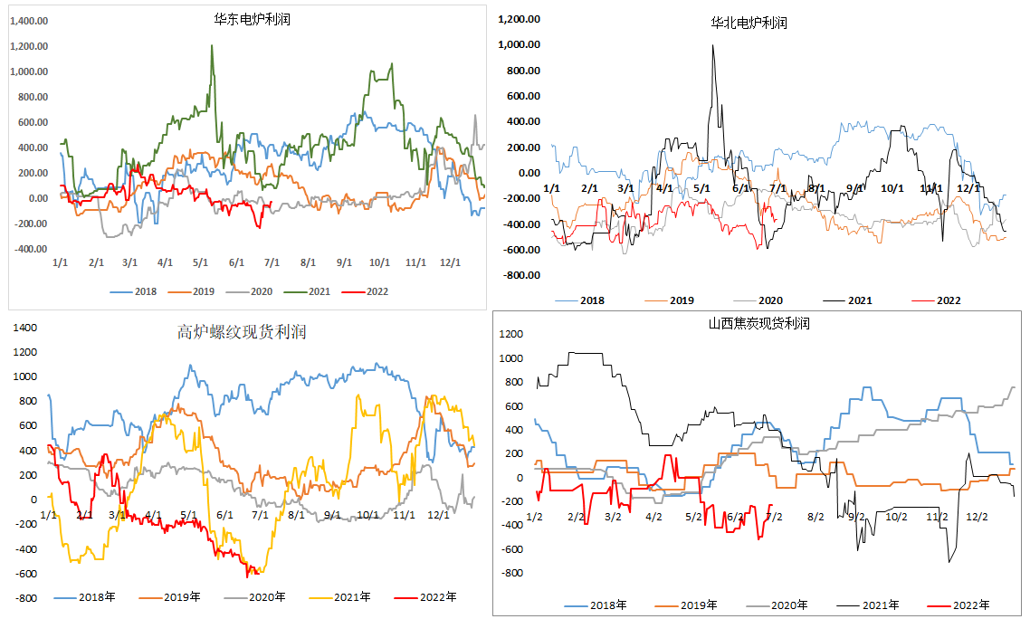
现货利润：长流程利润持续亏损，焦化利润有所好转

Slide 11
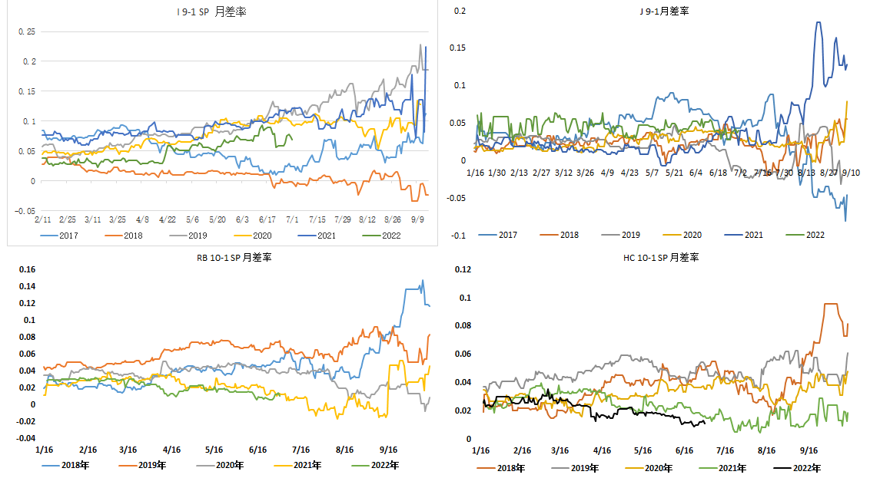
月差：各品种月差平稳回落

Slide 12
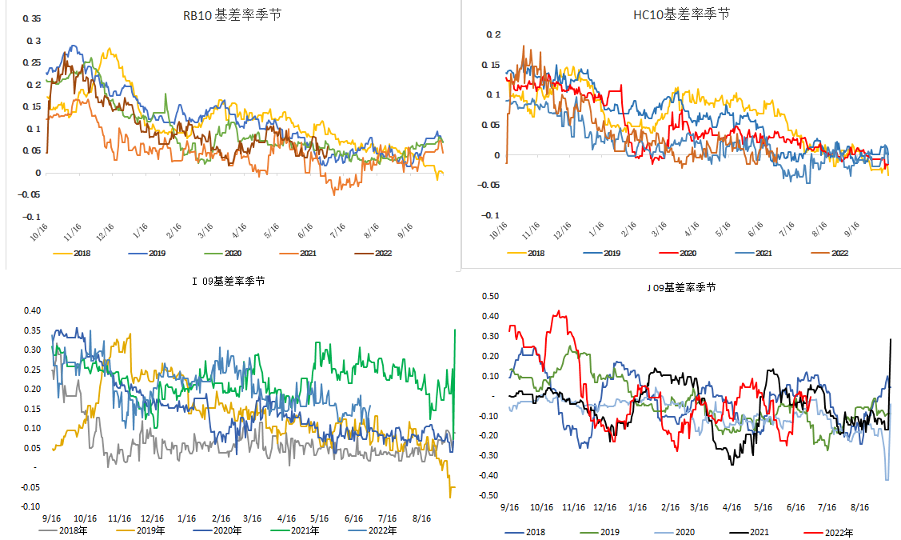
基差：现货回暖，基差低位小幅反弹

Slide 13
免责声明
本报告的信息均来源于公开资料，我公司对这些信息的准确性和完整性不作任何保证，也不保证所包含的信息和建议不会发生任何变更。我们已力求报告内容的客观、公正，但文中的观点、结论和建议仅供参考，报告中的信息或意见并不构成所述品种的操作依据，投资者据此做出的任何投资决策与本公司和作者无关。

Slide 14
谢谢大家的观看
Thanks for watching.

